Slide 1
Antioksidacijska aktivnost u brašnu rogača (Ceratonia siliqua L.) u ovisnosti o veličini usitnjenih čestica
Ana Belščak Cvitanović¹, Maja Benković¹, Ingrid Bauman¹, Siniša Srečec², Dario Kremer³
¹Prehrambeno-biotehnološki faklutet Sveučilišta u Zagrebu
²Visoko gospodarsko učilište u Križevcima
³Botanički vrt „Fran Kušan“ Farmaceutsko-biokemijskog fakulteta Sveučilišta u Zagrebu

Slide 2
HRZZ IP-11-2013-3304 teuclic
Taxonomy, Ecology and Utilization of Carob tree (Ceratonia siliqua L.) and Bay Laurel (Laurus nobilis L.) in Croatia

Slide 3
Najčešća realcija snobova na spomen rogača: „Haloooo, rogač?!?! Ma daj molim te kaj god, pa nije to ono od čega se peku kolači?! SvaAAAštaaa!”
Supstitut za kakao poglavito u proizvodnji čokolade za osobe alergične na kakao
Prirodni izvor polifenolnih spojeva
Antimikrobno i antioksidativno djelovanje
U zemljama bliskog i srednjeg istoka žene upotrebljavaju brašno mahuna rogača poradi prevencije (i liječenja u ranoj fazi) genitourinalnih infekcija
E410 Locust bean gum, carob gum u prehrambenoj, kozmetičkoj i farmaceutskoj industriji (galaktomanan)
Luka 15: 11-32 → upotreba u ishrani podmlatka svinja, ovaca i koza u ekološkoj poljoprivredi (limfociti 45)
U vrijeme Bizanta sjemenka rogača bila je mjera za zlatnu jedinicu 1 karat

Slide 4
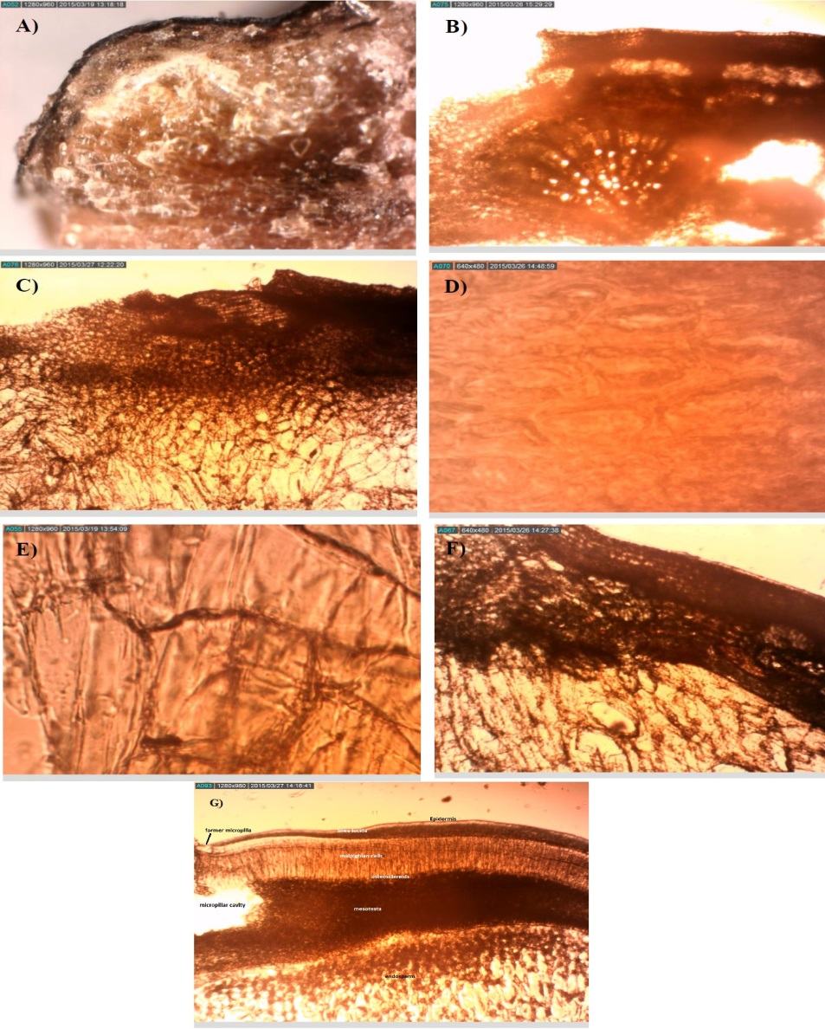
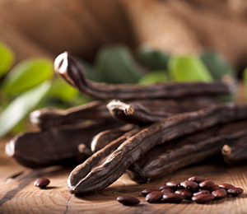
Pitanje: - Što se od rogača koristi? Odgovor: - apsolutno sve!!! Nema otpada!!!

Slide 7
Zaključak
Udjel svih istraživanih grupa spojeva ovisi o dimenzijama usitnjenih čestica. Pri čemu je najveći udjel determiniran u najsitnijoj frakciji ≤ 0,5 mm, a najmanji u prekrupi ≥ 1 mm.

Slide 8
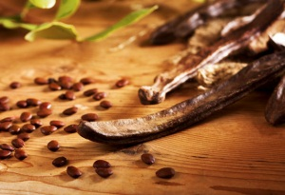
HVALA NA PAŽNJI!

